Slide 1
МБОУ «Яйская основная общеобразовательная школа № 3»
Развитие гибких навыков soft skills на уроках и на внеурочной деятельности в начальной школе
Непомнящева Светлана Васильевна,
учитель начальных классов
08.11.2021 г.

Slide 2
Мягкие навыки – социальные навыки
Умение общаться (коммуникабельность)
Умение работать в команде
Умение искать и обрабатывать информацию
Умение планировать, организовывать и выделять приоритеты
Умение принимать решения и решать проблемы

Slide 3
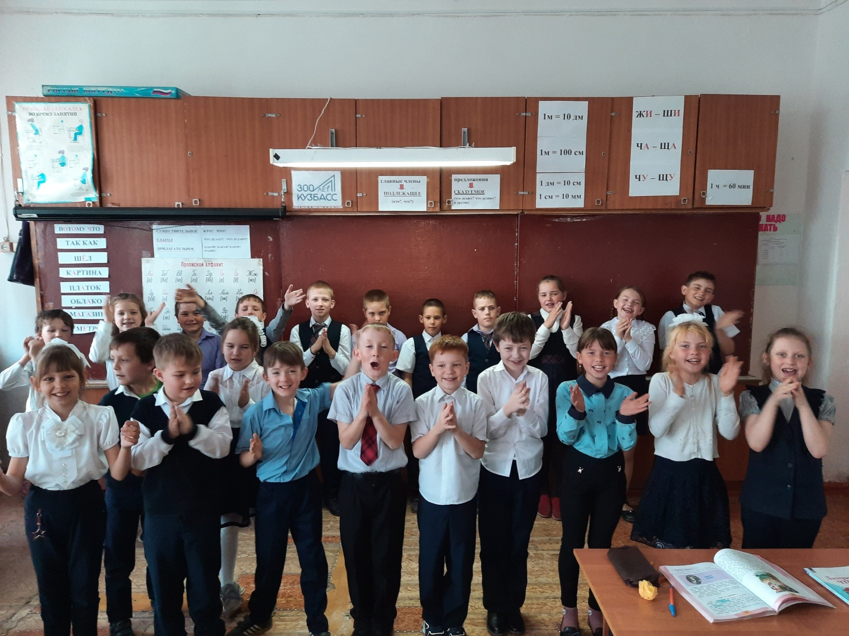
Большая «семейная» фотография

Slide 4
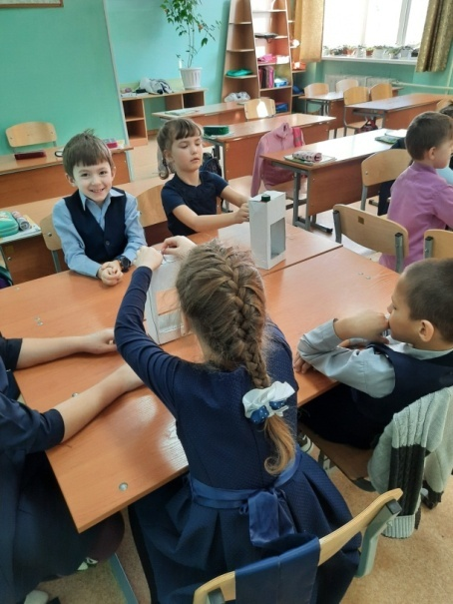
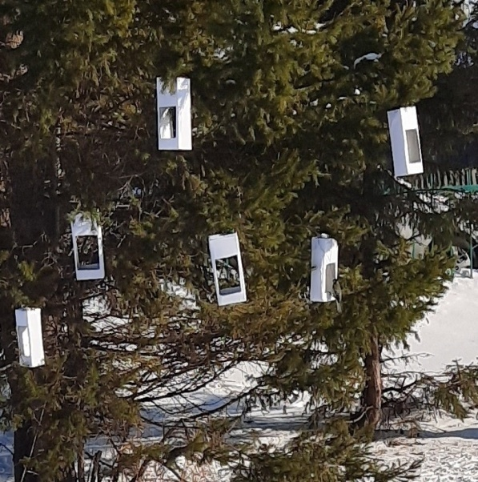
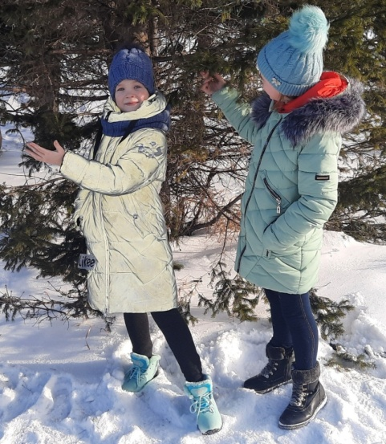
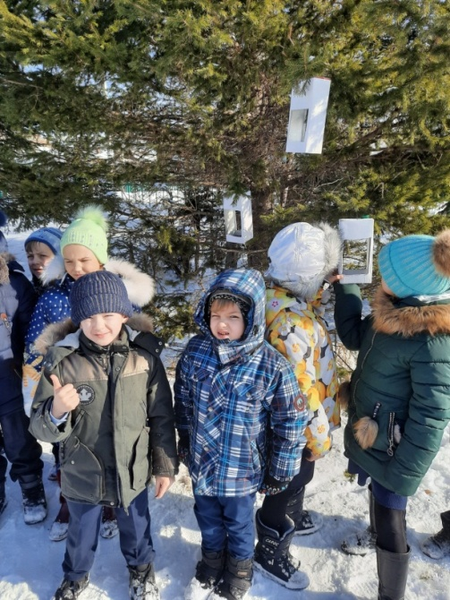
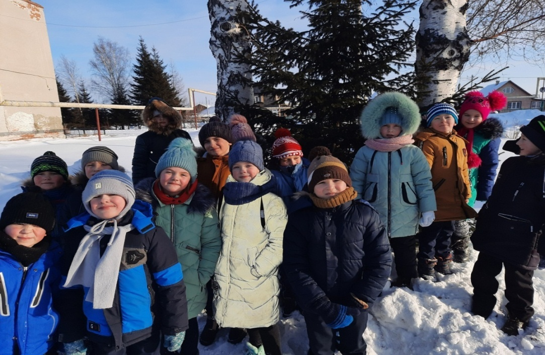
Научно-исследовательская работа
«ОБЩЕНИЕ ПТИЦ МЕЖДУ СОБОЙ»
Научно-исследовательская работа
«КАК СНЕГ ПОМОГАЕТ ПЕРЕЗИМОВАТЬ ДЕРЕВЬЯМ И РАСТЕНИЯМ»

Slide 5
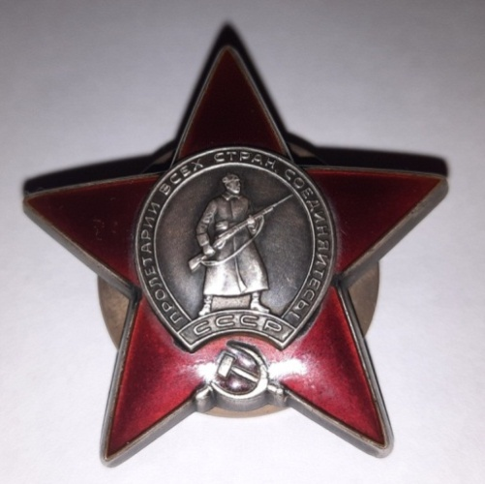
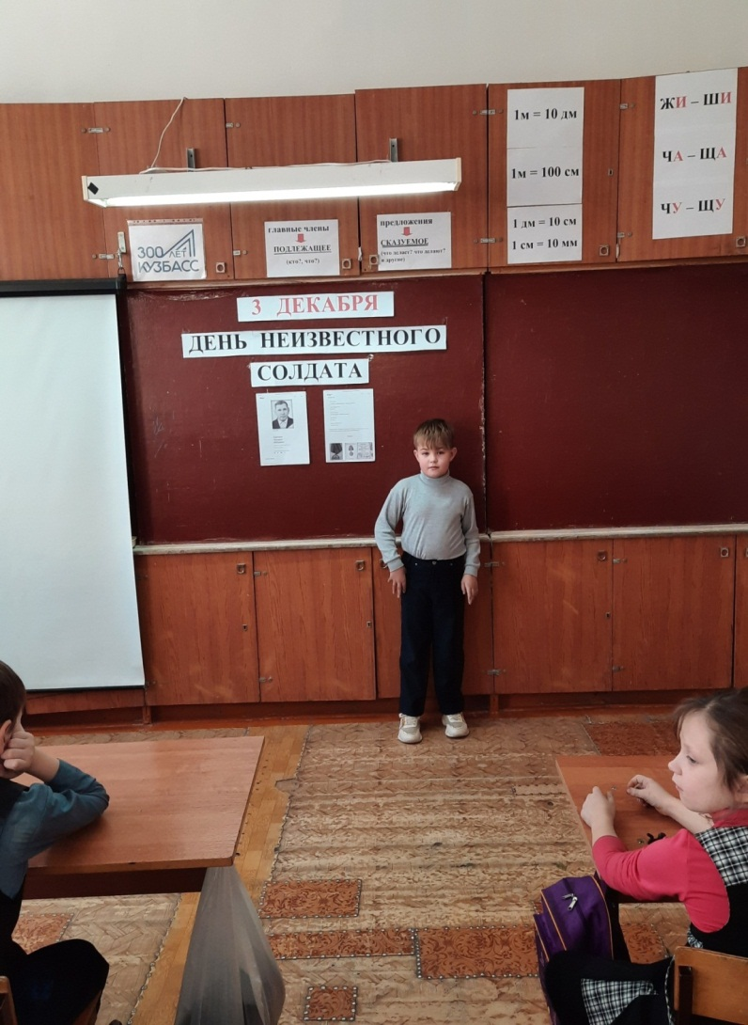
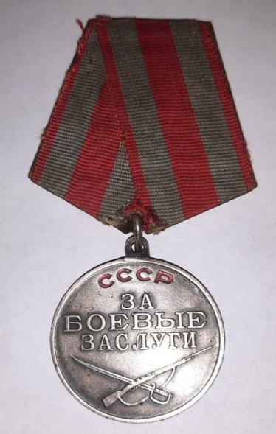
Научно-исследовательская работа
«МОЙ ПРАДЕДУШКА – ГЕРОЙ ВЕЛИКОЙ ОТЕЧЕСТВЕННОЙ ВОЙНЫ»

Slide 6
Результаты работы команды

Slide 7
Общение
развитие умений:
доступно и интересно излагать свои идеи и мысли;
уверенно говорить как с группой сверстников, так с другими взрослыми;
выступать перед аудиторией.

Slide 8
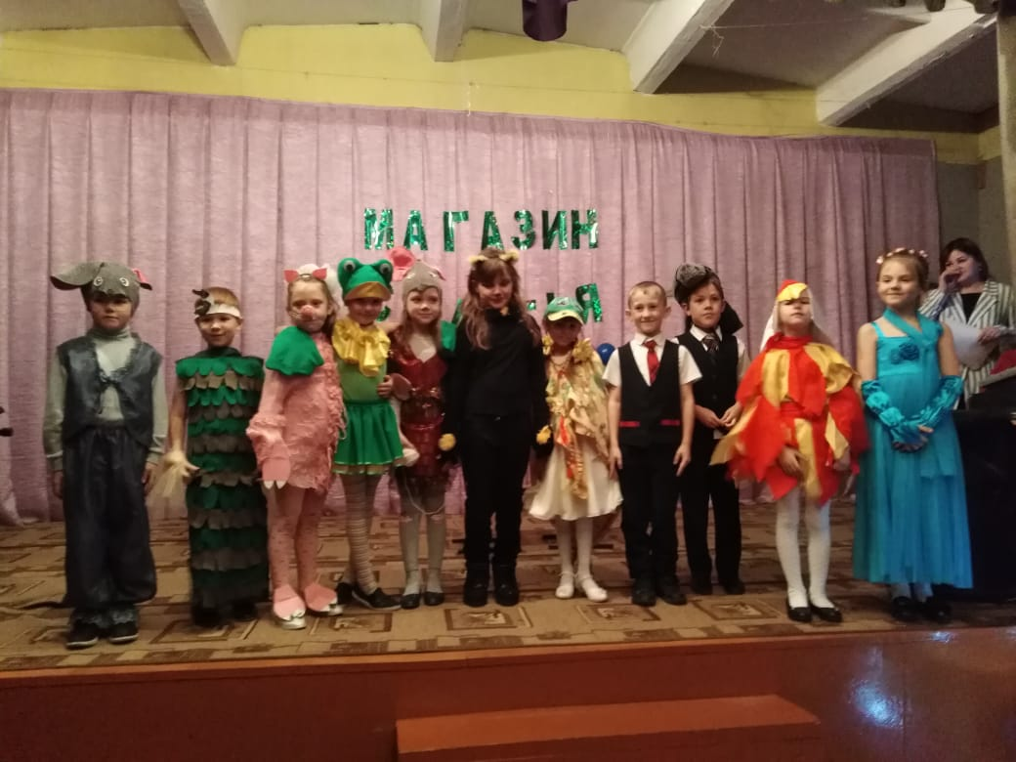
Умение работать в команде
Театрализованное представление
«Сказка о глупом мышонке»

Slide 9
Умение работать в команде
умение слушать;
способность видеть единую цель и находить точки соприкосновения общей идеи с личными амбициями;
готовность оказать помощь другим и поддержать в сложной ситуации;
умение убеждать и находить компромисс.

Slide 10
Умение искать и обрабатывать информацию
Прочитай текст. Выполни задания.
Умножать люди начали значительно позже, чем складывать. В Египте выполняли умножение посредством повторного сложения или последовательного удвоения. В Вавилоне при умножении чисел пользовались специальными таблицами умножения — «предками» современных. В Древней Индии применяли способ умножения чисел, тоже довольно близкий к современному. Индийцы производили умножение чисел начиная с высших разрядов. При этом они стирали те цифры, которые при последующих действиях надо было заменять, так как к ним прибавляли число, ныне запоминаемое нами при умножении. Таким образом, математики Индии сразу записывали произведение, выполняя промежуточные вычисления на песке или в уме. Индийский прием умножения перешел к арабам. Но арабы не стирали цифры, а перечеркивали их и надписывали новую цифру над перечеркнутой.
1) Подчеркни карандашом ключевые слова в тексте.
2) Красным карандашом обведи названия стран.
3) Заполни таблицу
Страна | Способ умножения
 | Специальные таблицы умножения
 | Умножение чисел, начиная с высших разрядов
 | Перечеркивание цифры и надписывание новой над перечеркнутой
 | Умножение посредством повторного сложения

Slide 11
Прочитай правила
Прежде, чем приступить к вычислениям, надо рассмотреть выражение: выяснить если в нём скобки, выяснить какие действия в нём имеются.
Если в выражение без скобок входят только сложение и вычитание или только умножение и деление, то действия выполняют в том порядке, в котором они записаны: слева направо.
Если в выражение без скобок входят не только сложение и вычитание, но и умножение или деление, то сначала выполняют по порядку (слева направо) умножение и деление, а затем сложение и вычитание.
Если в выражении есть скобки, то сначала выполняют действия, записанные в скобках, по правилам пунктов 1 и 2.
В каждом правиле подчеркни ключевые слова зелёным карандашом.
Опираясь на выделенные слова, расставить порядок действий в записях:
+
―
+
•
:
•
: (
+
―
) •

Slide 12
Прочитай текст и выполни задание по плану.
У бабушки на даче 3 цветочные клумбы. Площадь первой клумбы - 3 м²,
а ширина 1м. Длина второй клумбы-2 м, а ширина-1 м. Площадь третьей
клумбы-4 м², а длина 2 м².
План.
1) Подчеркни синим карандашом то, что известно о 1 клумбе.
2) Подчеркни зеленым карандашом, что известно о 2 клумбе.
3) Подчеркни красным карандашом, что известно о 3 клумбе.
4) Заполни таблицу
Клумба | Длина | Ширина | Площадь
Какая клумба по площади больше? Какая меньше?
Какая клумба по длине больше остальных?

Slide 13
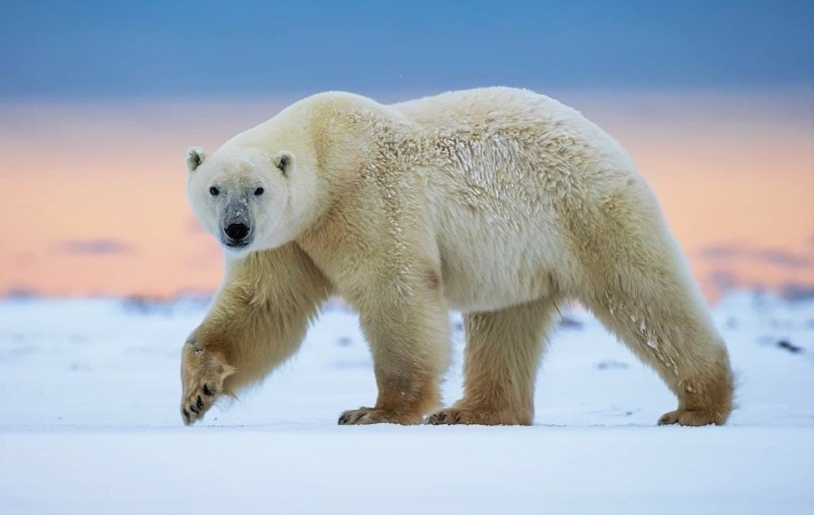
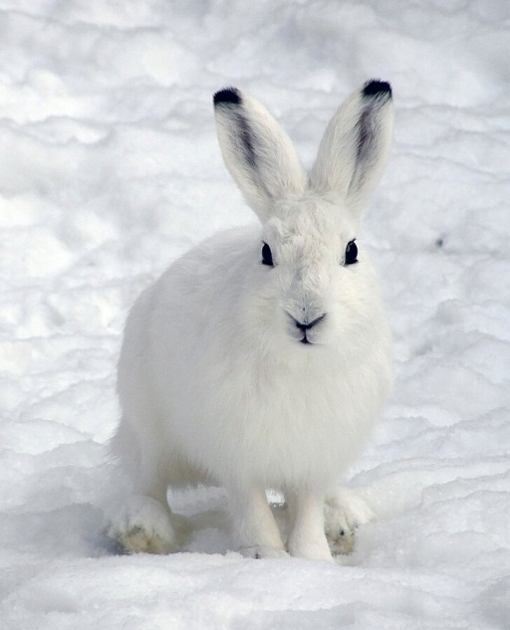
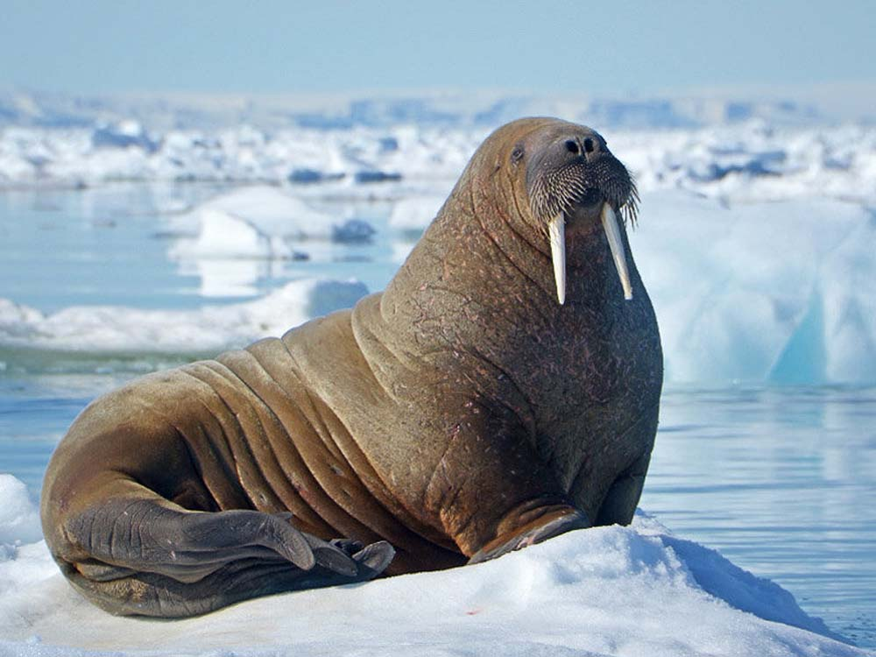
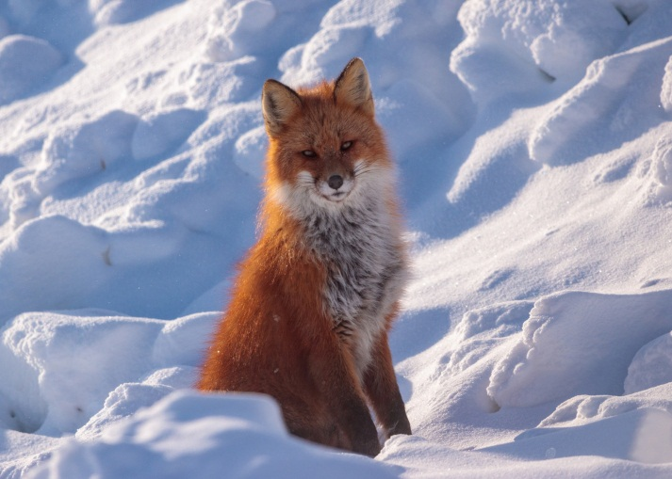
О какой природной зоне идет речь в данном отрывке: «Январь. 12 часов дня. Солнце спрятано за горизонтом. Снежную равнину освещает только тусклый свет звёзд. Местность кажется безжизненной»? 1) Тундра 2) Пустыня 3) Ледяная зона Какие из этих животных обитают в этой природной зоне? (отметь галочкой номера фотографий).

Slide 14
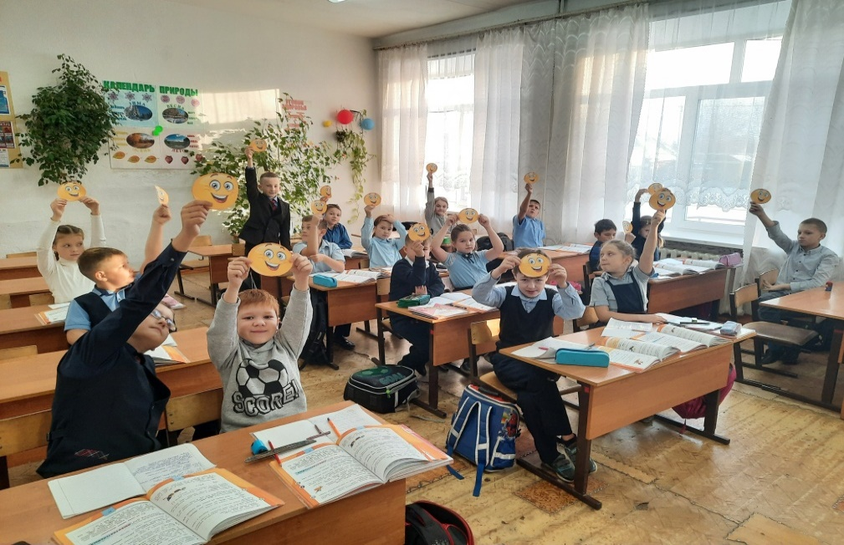
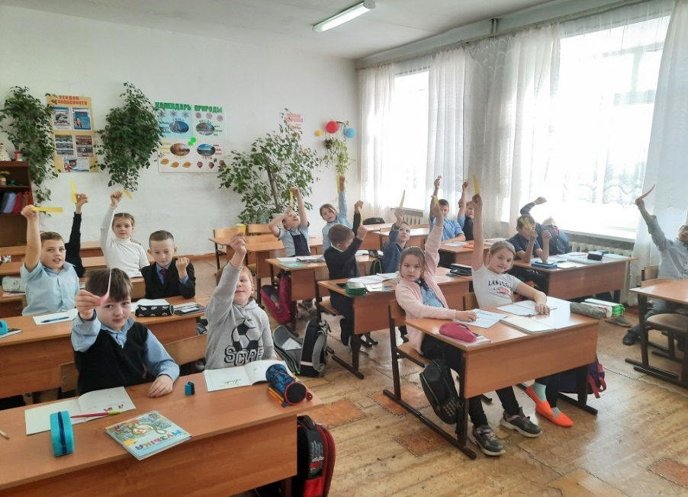
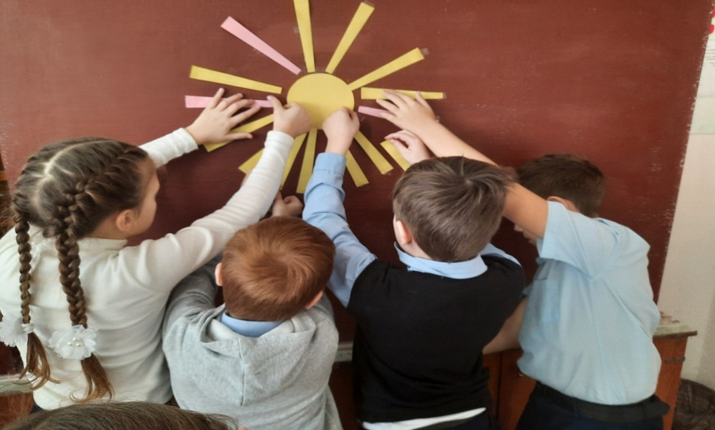
Настроение

Slide 15
Умение планировать, организовывать и выделять приоритеты
- инициативность;
- требовательность к себе и другим;
- способность делегировать или делать самому.

Slide 16
Нарушен порядок последовательности действий. Необходимо восстановить порядок и объяснить, почему действия должны следовать друг за другом именно в такой последовательности. Придумать заголовок и записать последовательность действий в правильном порядке.
Игры на воздухе.
Дорога в школу.
Подъем.
Занятия в школе.
Самообслуживание, гимнастика, умывание, уборка
постели.
Обед, отдых, помощь дома по хозяйству.
Завтрак.
Свободные занятия (по выбору детей).
Подготовка к сну (личная гигиена)
Свободное время.
Ужин.
Приготовление уроков.

Slide 17
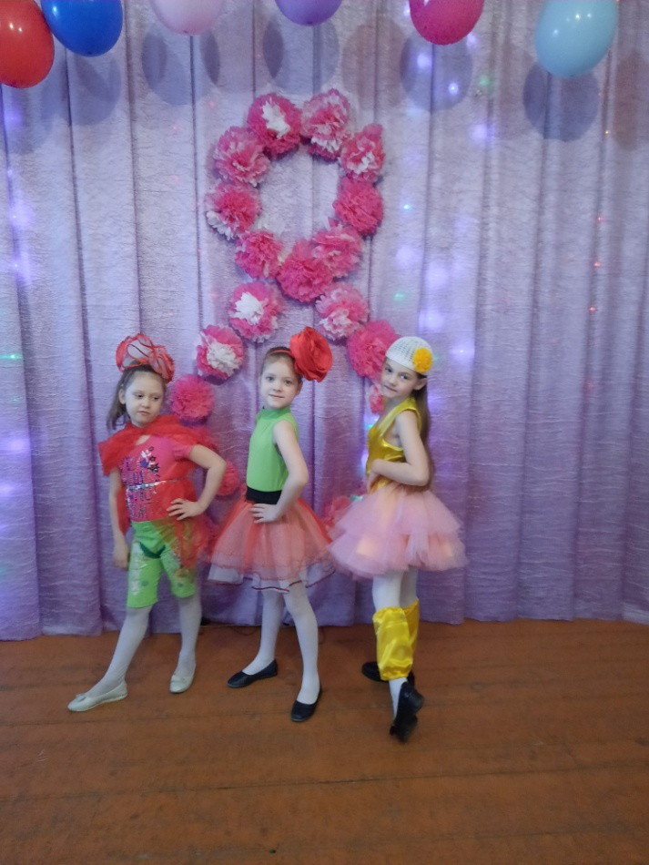
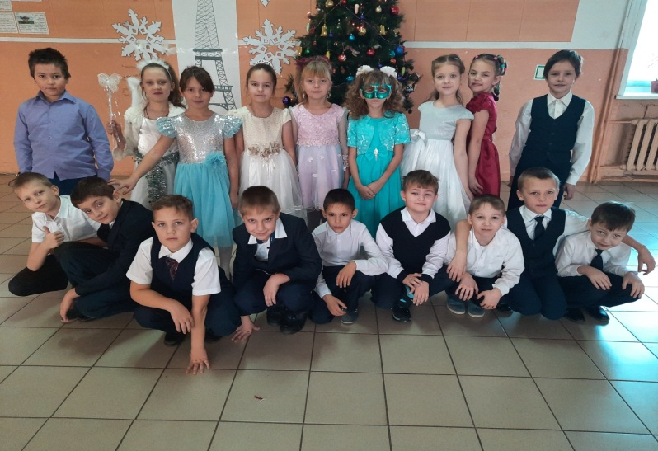
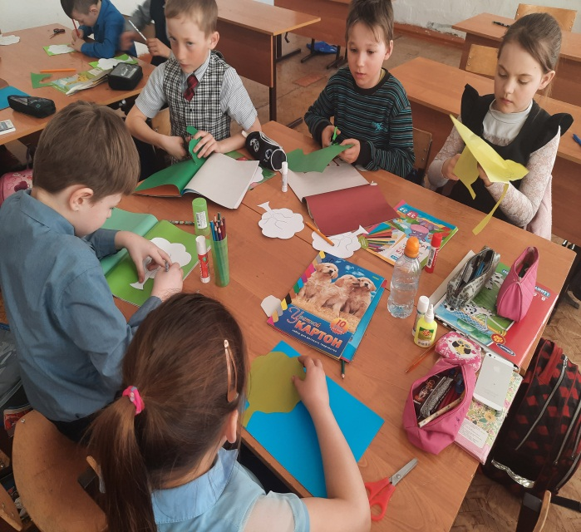
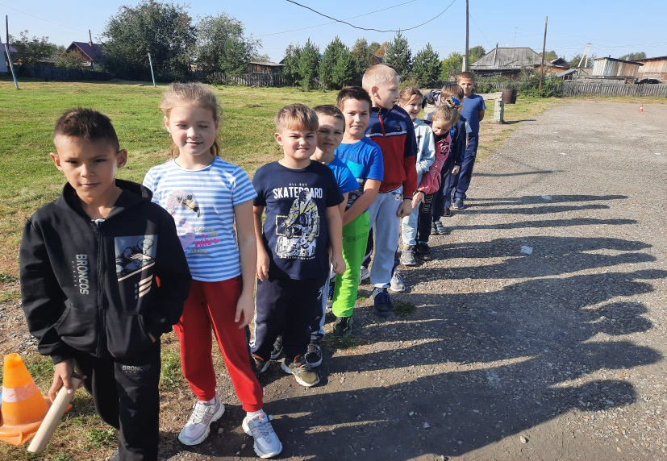
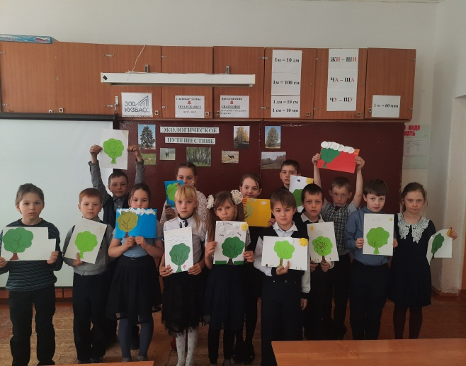
Умение принимать решения и решать проблемы
Лидерские качества;
умение излагать свои мысли;
критическое мышление;
креативность.

Slide 18
Образовательные приоритеты
-Развитие социальных навыков.
-Формирование уверенности в себе и в свои силы.

Slide 19
Благодарю за внимание!

